Slide 1
Cleantech компании

Slide 2
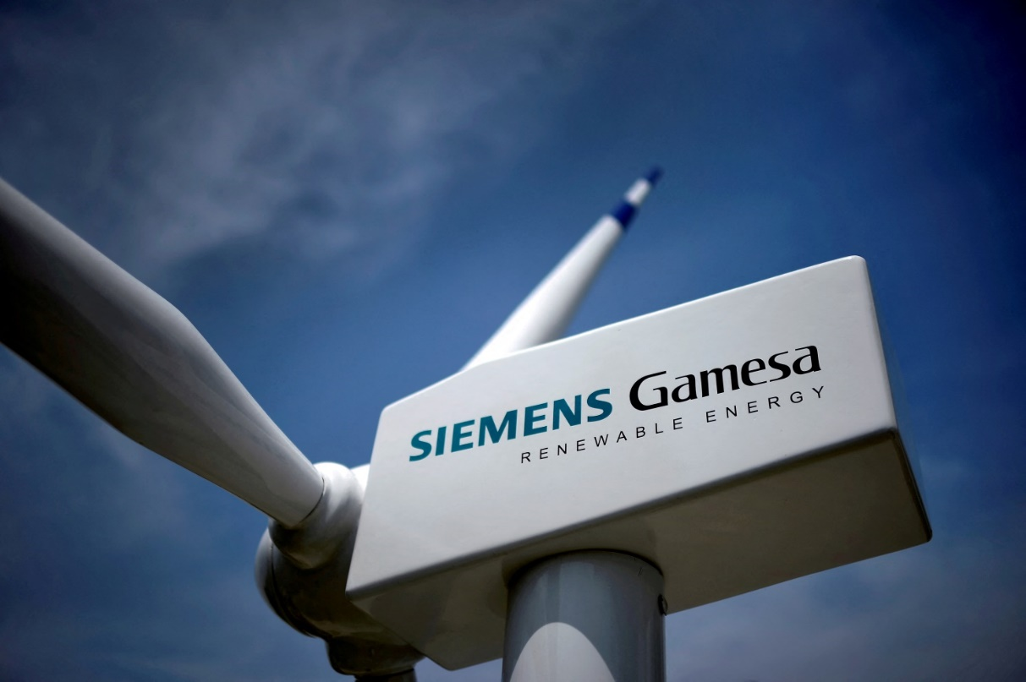
Siemens Energy
Siemens Energy — немецкая компания, производитель оборудования для энергетической отрасли.

Slide 3
Экологические проблемы
- Технологии с высоким содержанием углерода
- Выбросы
- Энергоэффективность

Slide 4
Решение
Siemens Energy активно работает над решением своих экологических проблем и снижением негативного воздействия на окружающую среду.
Вот несколько способов, которыми компания борется с экологическими проблемами:
Технологии с низким содержанием углерода: Siemens Energy инвестирует в разработку технологий, которые помогают снизить использование углеводородных топлив и заменить их на более экологически чистые источники энергии, такие как ветро- и солнечная энергия.

Slide 5
Решение
Энергоэффективность: Siemens Energy разрабатывает и предлагает энергоэффективные продукты и решения для улучшения энергетической эффективности. Это включает в себя продукты, направленные на предотвращение энергетических потерь, оптимизацию производственных процессов и увеличение использования возобновляемых источников энергии.
Снижение выбросов: Компания стремится к сокращению выбросов парниковых газов во время производства своих продуктов. Siemens Energy устанавливает собственные цели, связанные с уменьшением выбросов и принимает меры для оптимизации процессов производства.

Slide 6
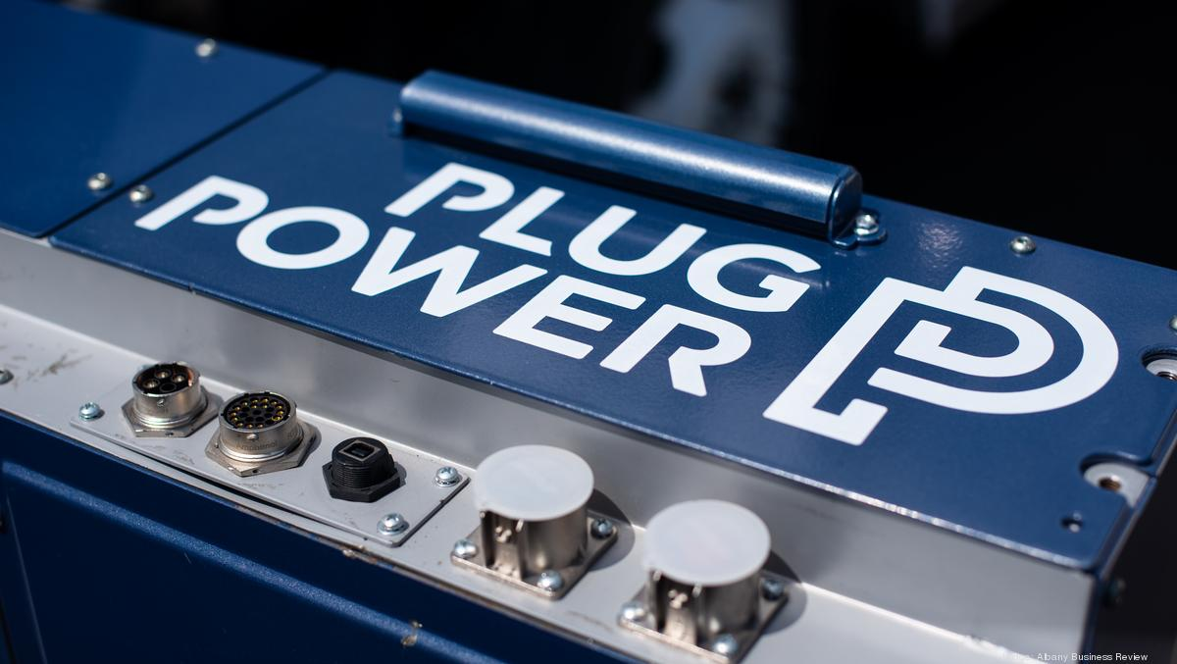
Plug Power
Американская компания, занимающаяся разработкой систем на водородных топливных элементах, которые заменяют обычные аккумуляторы в оборудовании и транспортных средствах, работающих на электричестве.

Slide 7
Проблемы
- Производство водорода
- Утилизация и переработка старых водородных топливных элементов

Slide 8
Решение
Производство водорода: Компания стремится к устойчивости и эффективности своих производственных процессов. Plug Power инвестирует в исследования и разработки в области водородных технологий, чтобы повышать эффективность производства и уменьшать потребление энергии.
Утилизация и переработка: Они также работают над уменьшением отходов и повышением использования возобновляемых материалов в своих продуктах и упаковках.

Slide 9
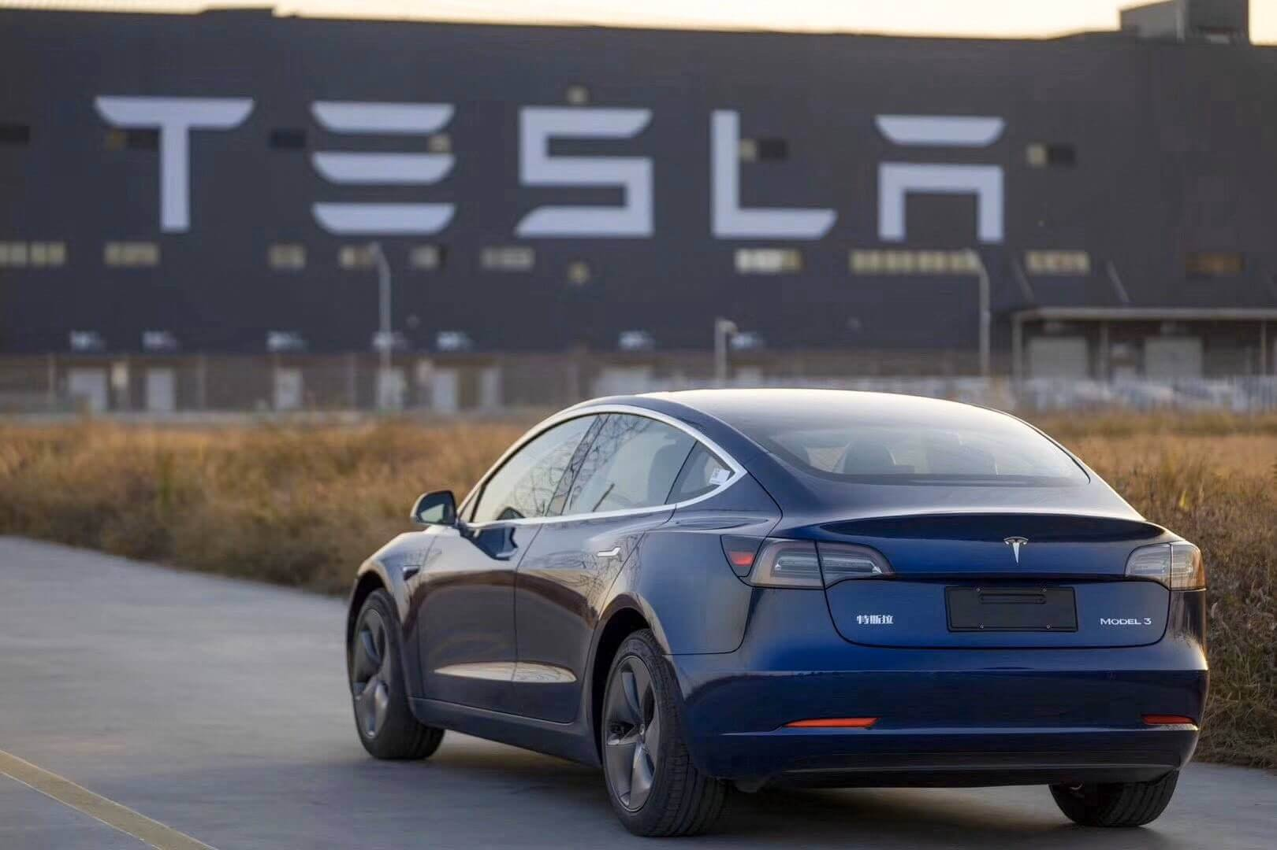
Tesla
Tesla - американская компания, производитель электромобилей и решений для хранения электроэнергии

Slide 10
Проблемы
- Утилизации и вторичное использование аккумуляторов
- Производство батарей также потребляет большое количество энергии, что может привести к выбросам парниковых газов
- Загрязнение воздуха

Slide 11
Решение
Производство электромобилей: Tesla производит электромобили, основное преимущество которых в том, что они являются энергоэффективными и не загрязняют окружающую среду выбросами выхлопных газов.
Использование источников обновляемой энергии: Tesla активно устанавливает солнечные панели на своих заводах и гигафабриках для собственного потребления. Они также развивают собственные системы хранения энергии с использованием аккумуляторов.
Программа утилизации и вторичного использования аккумуляторов: Батареи, которые больше не могут быть использованы в автомобилях, могут быть переработаны для использования в хранении энергии или вторичных энергетических системах.

Slide 12
Наша команда
Жегошкин Александр
Гринин Александр
Тахватулин Михаил

Slide 13
Спасибо за внимание!

